Slide 1
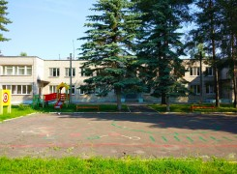
Экологический проект
«Вторая жизнь упаковки»
МДОУ "Детский сад № 52" города Ярославля
Работу выполнили :
Педагог-психолог Пелевина В.А.
Инструктор по физической культуре Огурцова В.В.

Slide 2
Тема проекта: «Вторая жизнь упаковки»
Название проекта: «Что мы знаем об упаковке?»
Вид проекта: информационно-ориентированный.
Продолжительность проекта: краткосрочный.
Участники проекта: педагоги, воспитанники ДОУ, родители воспитанников.
Актуальность: Формирование экологической грамотности является необходимым аспектом в образовании современного человека. Воспитание в детях внимательного отношения к окружающей среде и экологическим проблемам создает базу для усвоения норм пользования ресурсами среды.
Цель проекта: Привлечение внимания со стороны участников проекта к экологической проблеме переработки мусора.

Slide 3
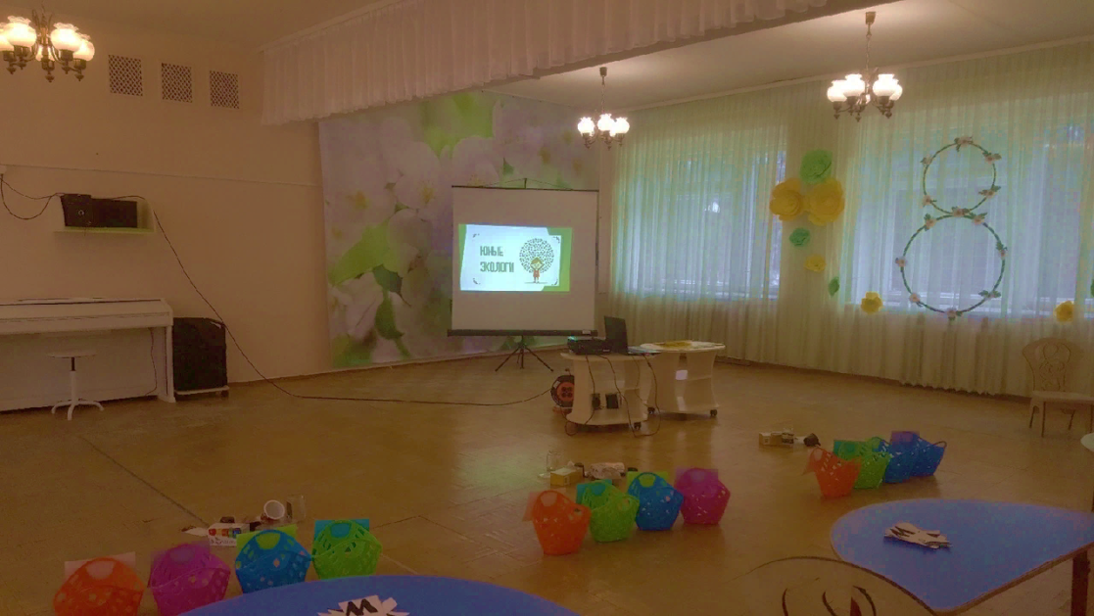
Мы выбрали формы реализации проекта: интерактивные игры с участниками проекта.
Почему именно интерактивные игры?
Современное общество основано на коммуникации. От межличностных связей зависит карьера, досуг, семья – все самые важные сферы человека. «Не имей 100 рублей, а имей 100 друзей» - эта поговорка только подкрепляет необходимость интерактивных игр. Так что же это такое ?

Slide 4
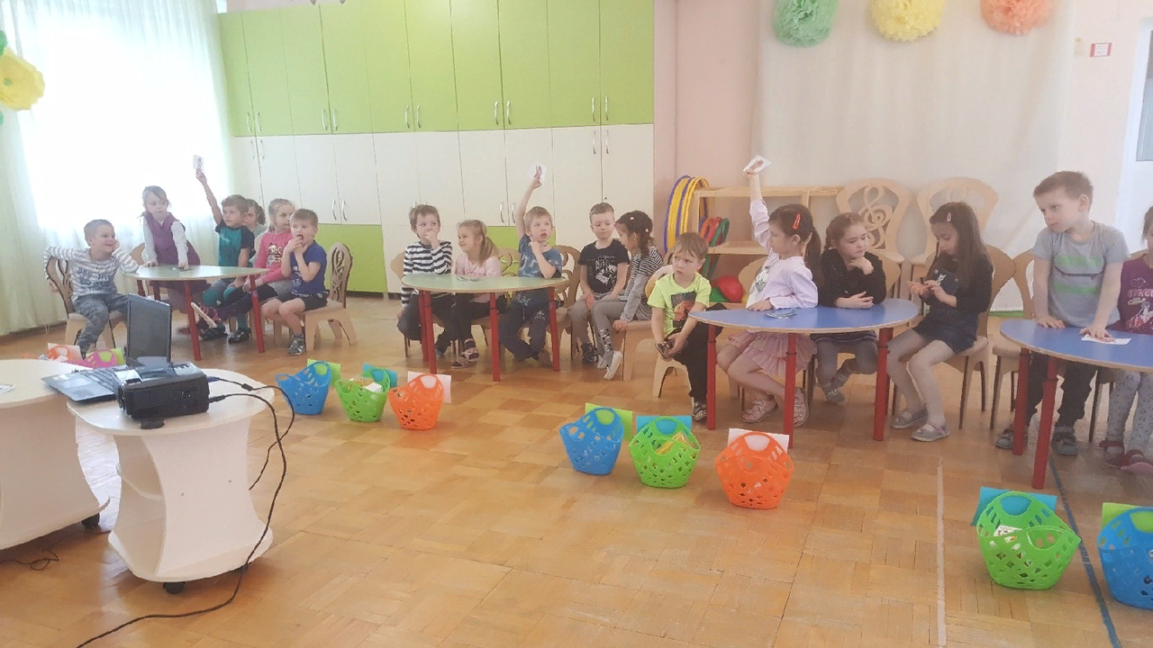
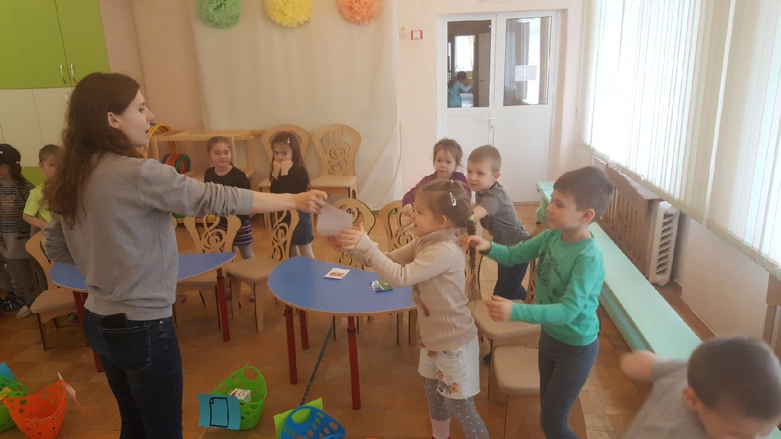
Игры в интерактивном формате – это деятельность дошкольников, которая проходит под контролем воспитателя и направлена на познание окружающего мира и решение поставленных задач с помощью коллективной работы.

Slide 5
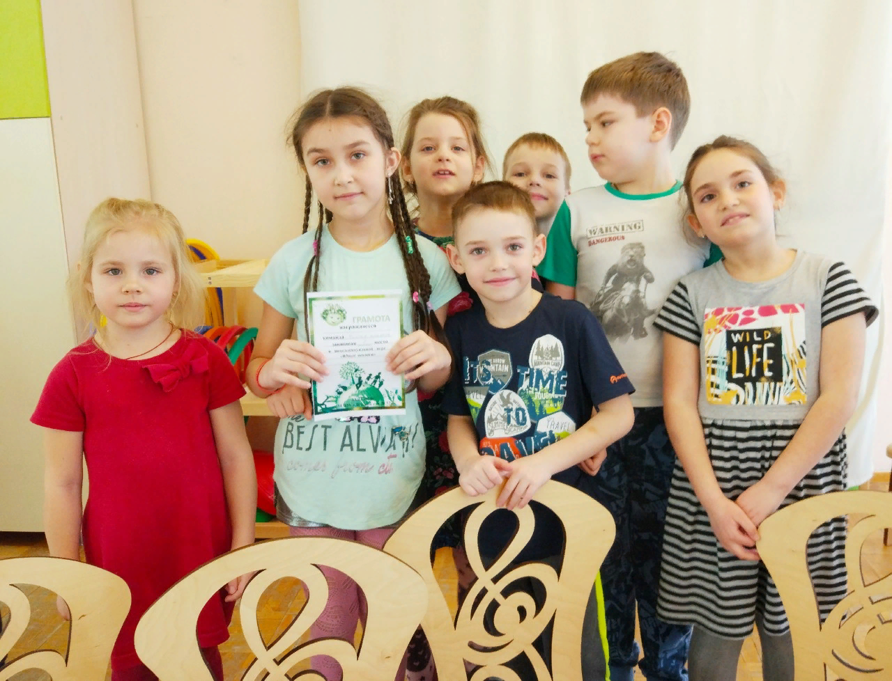
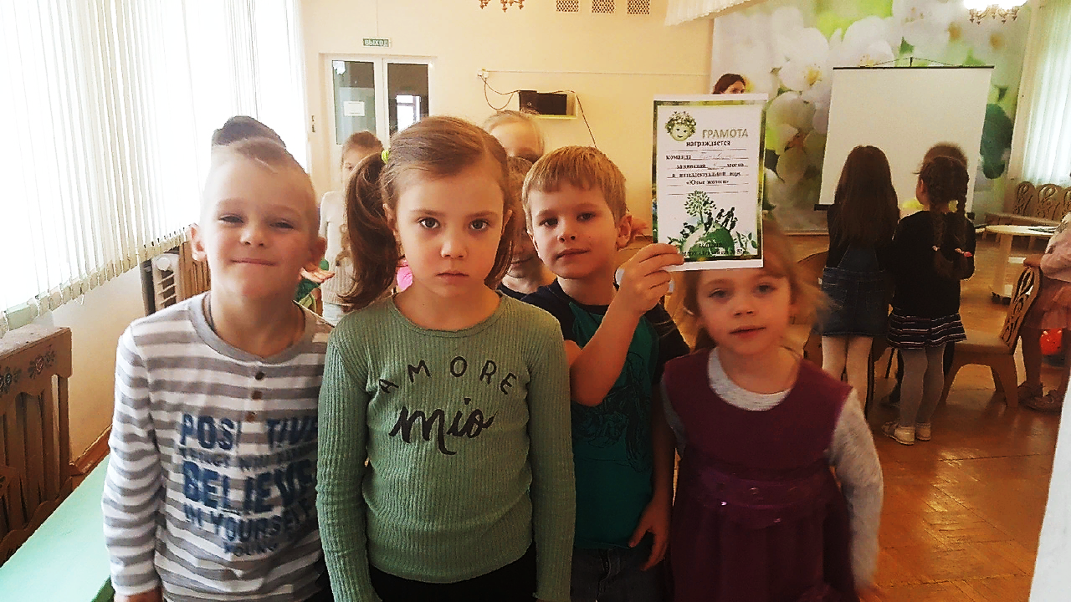
Стратегия осуществления проектной деятельности: использование интерактивных методов для презентации материала и закрепления полученных знаний.

Slide 6
Этапы работы над проектом
Организационно-подготовительный этап.
1. Постановка проблемы. Определение темы, цели, задач, содержание проекта, прогнозирование результата.
2. Подбор материала, форм и методов работы с участниками проекта.
3. Определение содержания деятельности всех участников проекта.
Основной этап.
Предварительная работа с участниками проекта (предоставление материалов для подготовки к интеллектуальным играм).
Проведение интеллектуальных игр для воспитанников старших и подготовительных групп «Юные экологи».
Проведение интеллектуальной игры для педагогов «Не юные экологи».
Заключительный этап.
Подготовка к презентации проекта.

Slide 7

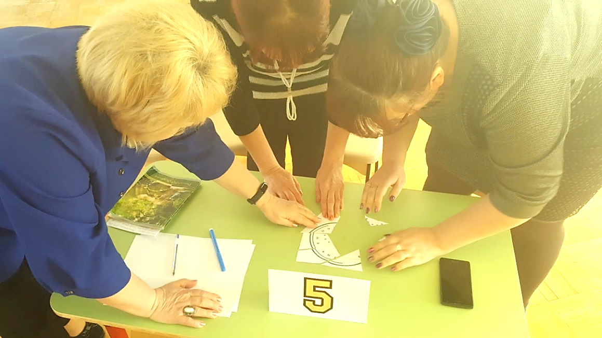
Нами было проведено три экологические игры
« Юные экологи » для детей подготовительных к школе.
« Юные экологи » для детей старшей группы
« Не юные экологи» для педагогов МДОУ № 52

Slide 8
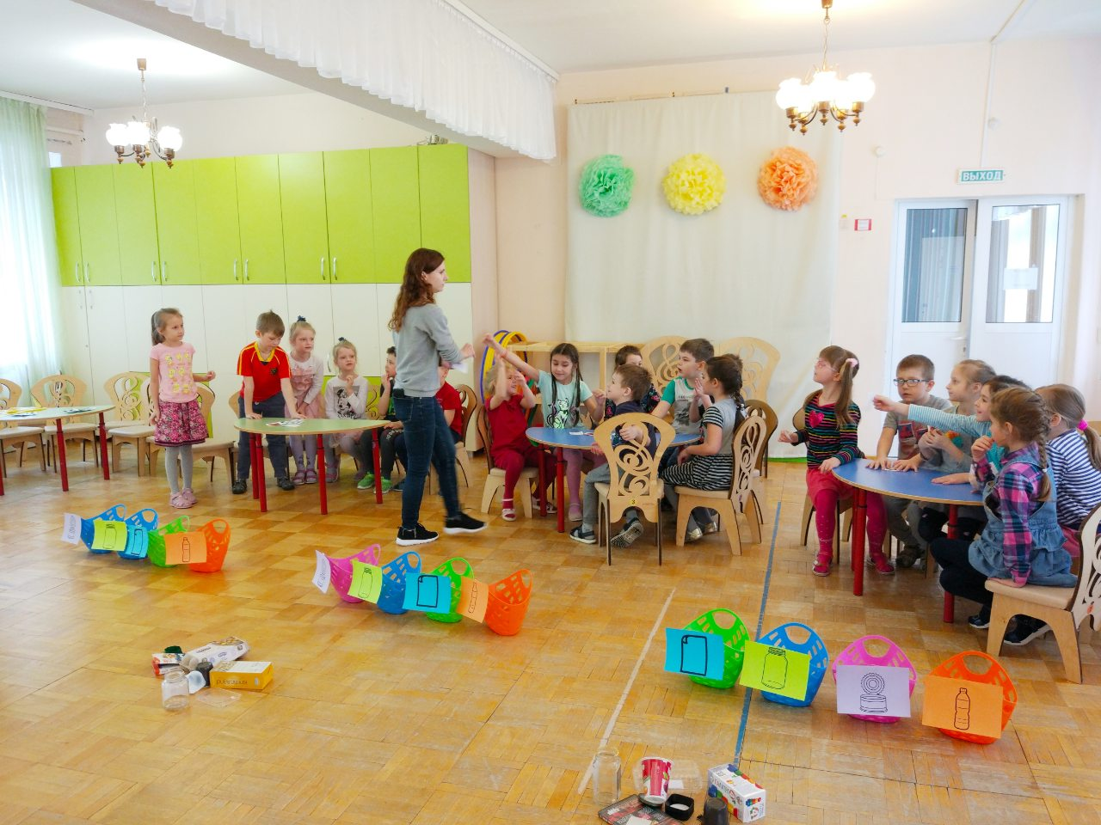
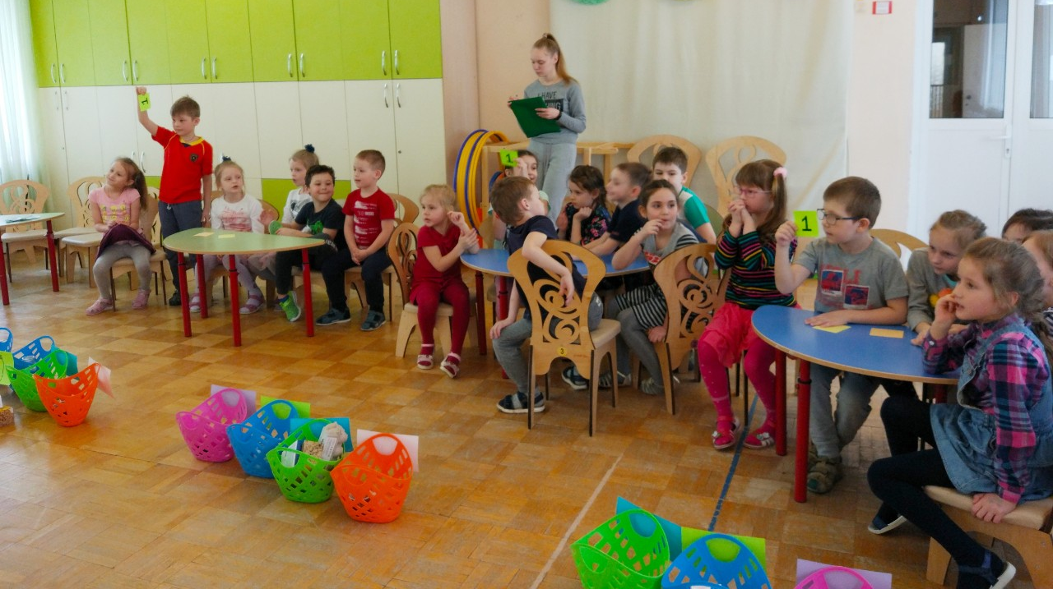
Проведение интеллектуальной игры
« Юные экологи » для детей подготовительных к школе групп

Slide 9


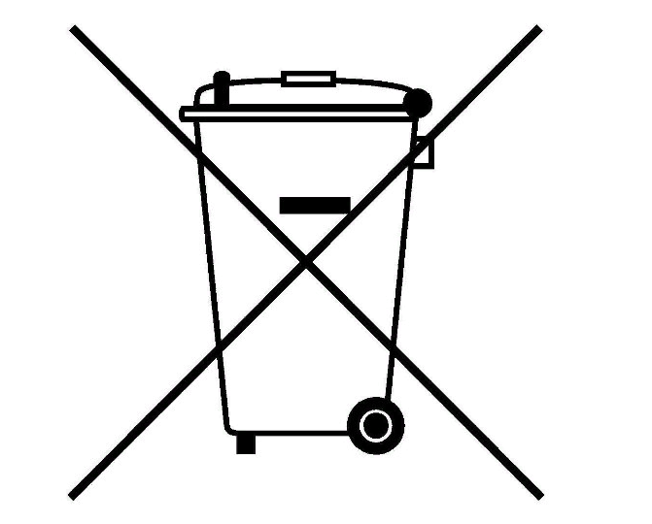
Подготовительный этап
Создание положения
Поиск и компоновка содержания игры
Раздача материалов для подготовки к интеллектуальной игре

Slide 10
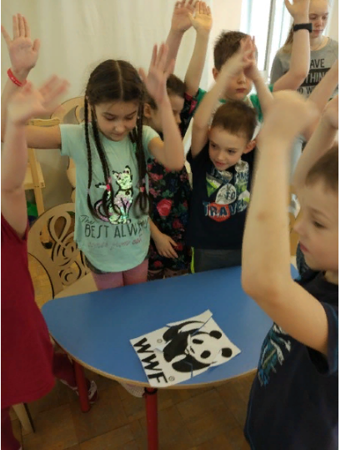
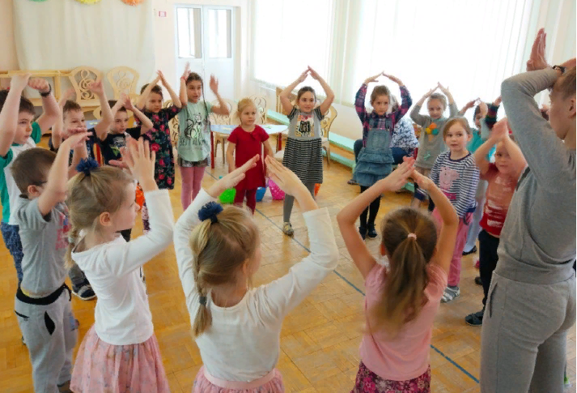
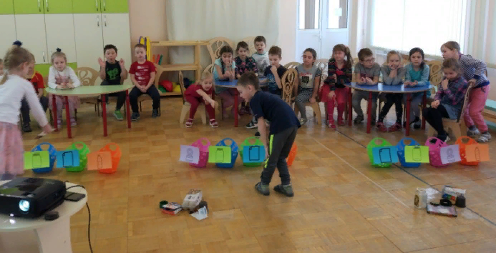
Основной этап
Приветствие
Задание № 1 « Защитники дикой природы»
Задание № 2 « Маркировка»
Задание № 3 «Сортировщик»
Задание № 4 « Викторина»
Физкультминутка

Slide 11

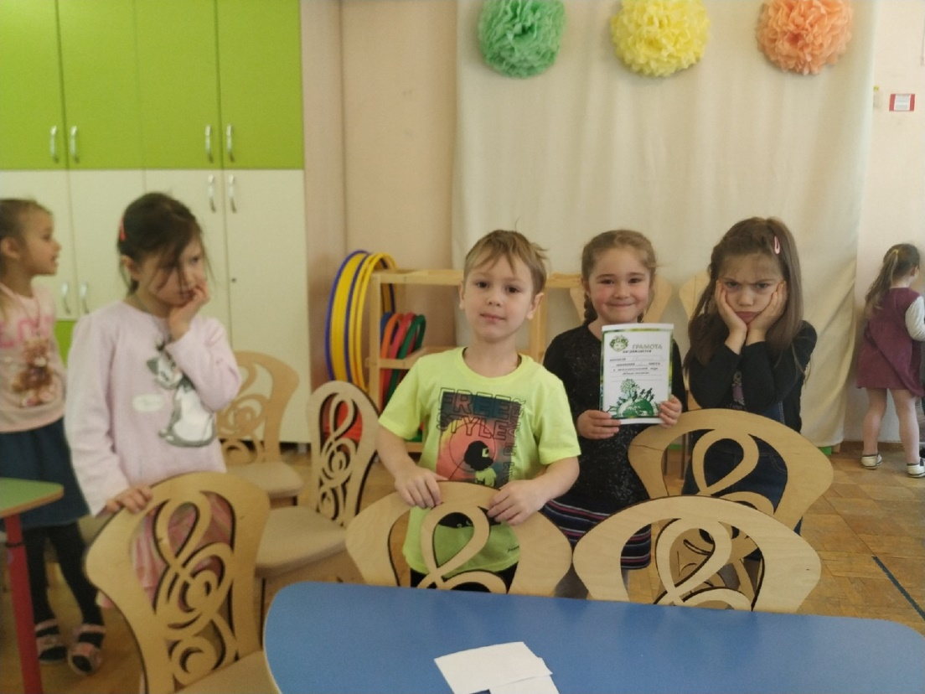
Заключительный этап
Подведение итогов
Награждение команд

Slide 12

Хочешь отдыхать в чистом месте — убирай за собой!
Спасибо за внимание!

